Slide 1
DEPARTAMENTO DE CIENCIAS DE LA ENERGÍA Y MECÁNICA
TRABAJO DE TITULACIÓN PREVIO A LA OBTENCIÓN DEL TÍTULO DE INGENIERO MECÁNICO
Tema: VALIDACIÓN DE ELEMENTOS POLIMÉRICOS SOMETIDOS A CARGAS COMBINADAS, OPTIMIZADOS TOPOLÓGICAMENTE MEDIANTE SOFTWARE INSPIRE 9.5
Autora:
Pérez Prado Marcela Alexandra
Director:
Ing. Olmedo Fernando
Designado de la Carrera:
Ing. Cortez Byron
Designado del Departamento:
Ing. Narváez Christian
Secretario Académico:
Dr. Marcelo Mejía

Slide 2
OBJETIVO GENERAL
Realizar la validación de elementos poliméricos sometidos a cargas combinadas, optimizados topológicamente mediante software Inspire 9.5.
OBJETIVOS ESPECÍFICOS
Obtener información sobre el tema de optimización topológica.
Diseñar los prototipos que se someterán al análisis de optimización topológica, utilizando el programa AAWW.
Realizar la optimización topológica de los prototipos diseñados, utilizando el software Inspire 9.5.
Construir los prototipos optimizados utilizando impresora 3D.
Realizar los ensayos mecánicos respectivos para la validación del software utilizado.
Realizar un análisis de resultados a través de una comparación entre los valores de esfuerzos, deflexiones y deformaciones unitarias, obtenidos en la simulación y ensayos.

Slide 3
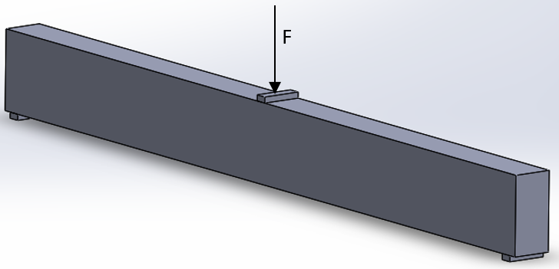
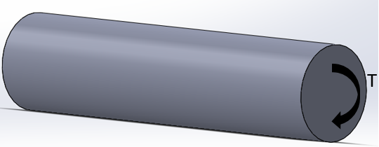
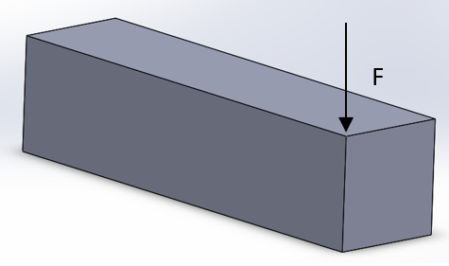
ALCANCE DEL PROYECTO
Uso del software Inspire 9,5
Materiales a usar: Polímeros Acrilonitrilo butadieno estireno (ABS) y Ácido Poliláctico (PLA)
Fabricación de tres prototipos de elementos
Uso programas de CAD para la simulación
Validación de elementos optimizados topológicamente por medio de ensayos mecánicos
Elemento a Flexión
Elemento a Torsión
Elemento a Flexo Torsión

Slide 4
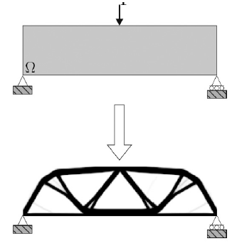
Optimización Topológica
Máxima rigidez con el menor peso
Funcionalidad intacta
Bajo peso implican bajos costos de material
Variables conocidas: cargas aplicadas, soportes, volumen y restricciones de diseño.
Variables desconocidas: tamaño físico, forma y conectividad del elemento.
Análisis por método de elementos finitos (matrices de rigidez, fuerza y desplazamiento)
Minimizar la función de densidad.

Slide 5
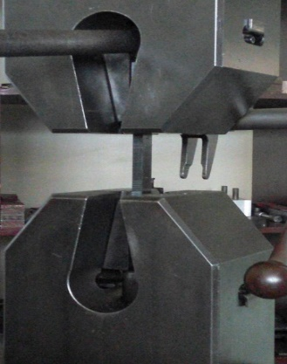
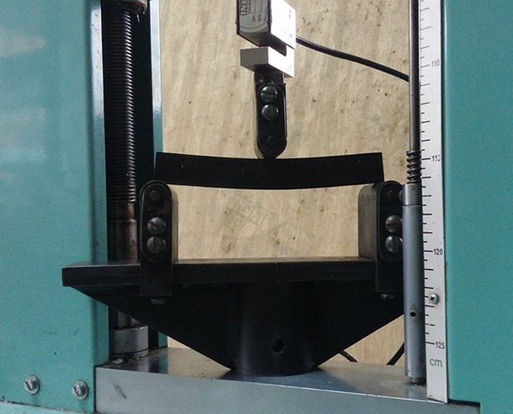
Diseño de prototipos
Material
Los termoplástico escogidos son: ABS (Acrilonitrilo butadieno estireno) y PLA (Ácido Poliláctico)
Propiedades físicas y mecánicas de los materiales
Las empresas que realizan impresiones 3D no disponen de las propiedades mecánicas de los materiales después de realizar las impresiones 3D.
Ensayo de tracción
Ensayo de flexión

Slide 6
Resultados
Ensayo de Tracción
 | ABS | PLA
σu [Mpa] | 31,35 | 51,69
Δ[%] | 1,32 | 0,6
Ensayo de Flexión
 | ABS | PLA
E [Mpa] | 1673,92 | 3096,97
σp [Mpa] | 37.4 | 51,4
σu [Mpa] | 56.1 | 99,3
Densidad [Ton/mm^3]
ABS | 1,0003×10^(-9)
PLA | 1,2474×10^(-9)

Slide 7
La geometría de los elementos se hizo dependiendo de la disponibilidad de los equipos para realizar los ensayos de flexión, torsión y flexo torsión.
Las dimensiones de la viga y el prisma cuadrado se basaron en tratar de disminuir los esfuerzos cortantes frente a los esfuerzos de flexión.
Viga rectangular a flexión

Slide 8
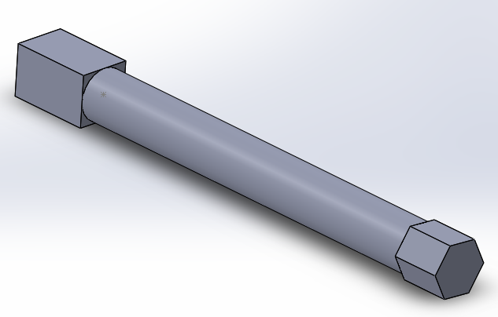
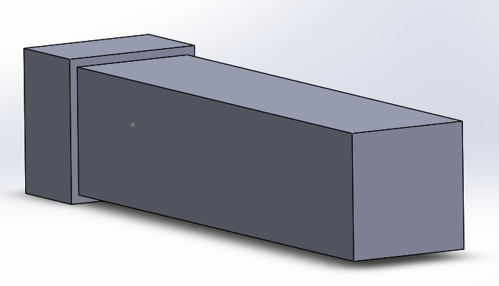
Cilindro a torsión
Prisma cuadrado a flexo torsión

Slide 9
Cargas a aplicar
Cargas desde cero hasta la carga que produjo la rotura de la viga
Torque de 3200 [N mm]
Carga vertical de 2,5 y 5 [Kg]

Slide 10
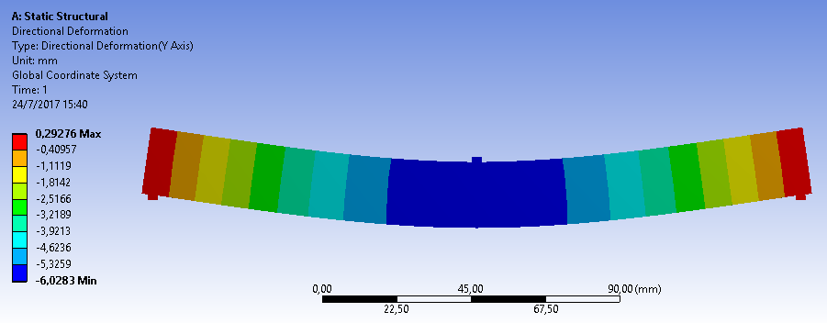
Para el diseño se utilizó la simulación en programas CAD, donde se obtuvo resultados mediante un análisis de convergencia de esfuerzos flectores, esfuerzos cortantes, deformaciones unitaria y desplazamientos.
Deflexión en la Viga Rectangular

Slide 11
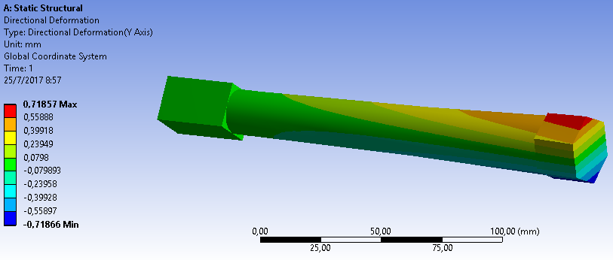
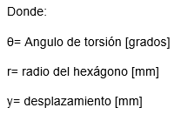
Desplazamiento en el cilindro
Para la obtención del ángulo de torsión se utilizó la fórmula del arco:

Slide 12
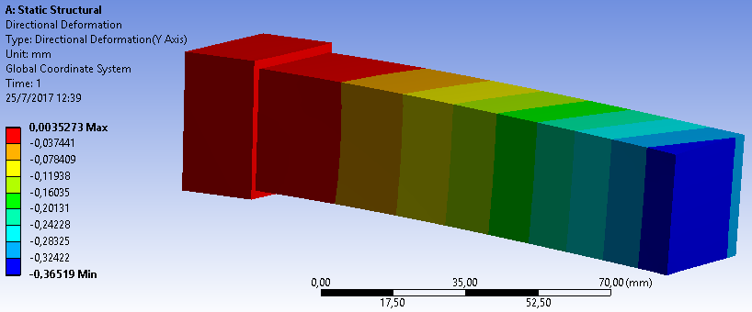
Desplazamiento en el prisma cuadrado

Slide 13
Resultados
Viga Rectangular a flexión
Material | ABS | PLA
Esfuerzo [Mpa] | 30,82 | 31,38
Deformación Unitaria | 0,0177 | 0,00969
Deflexión [mm] | 6,02 | 3,25
Cilindro a torsión
Material | ABS | PLA
Esfuerzo Cortante [Mpa] | 4,96 | 4,13
Ángulo de torsión [Grados] | 3,69 | 2,02
Prisma Cuadrado a flexo torsión
Material | ABS | PLA
Esfuerzo [Mpa] | 1,3400000 | 1,4030000
Deformación Unitaria | 0,0001680 | 0,0009200
Deflexión [mm] | 0,36 | 0,20

Slide 14
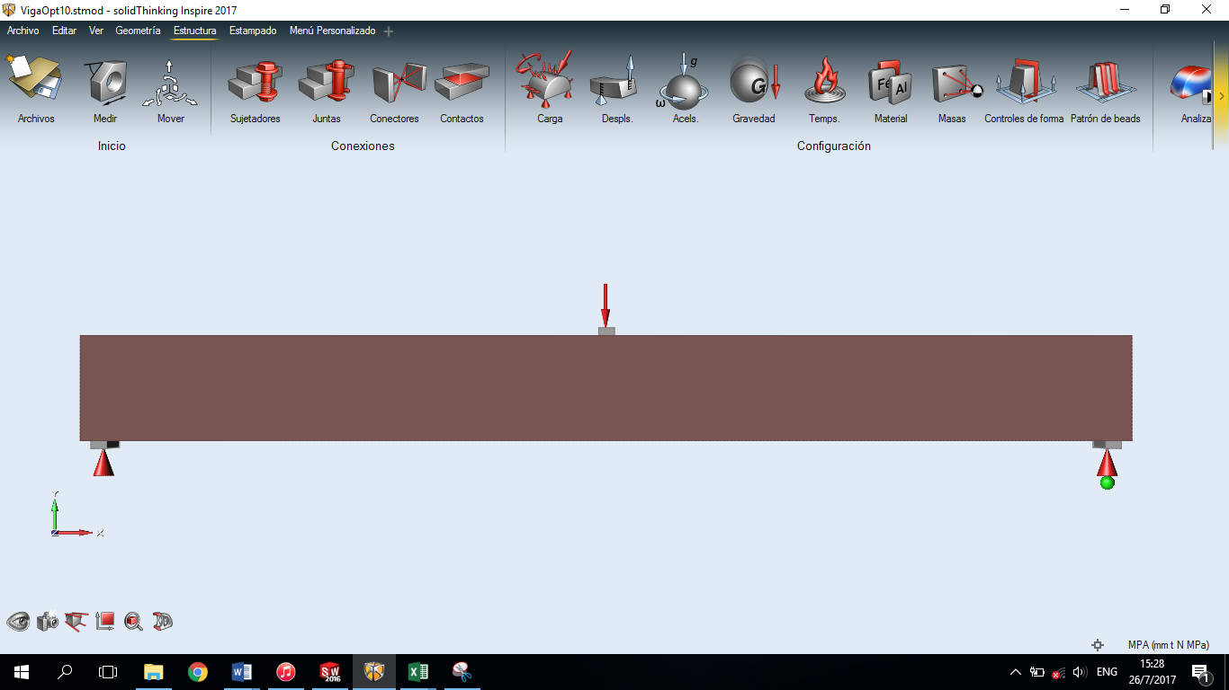
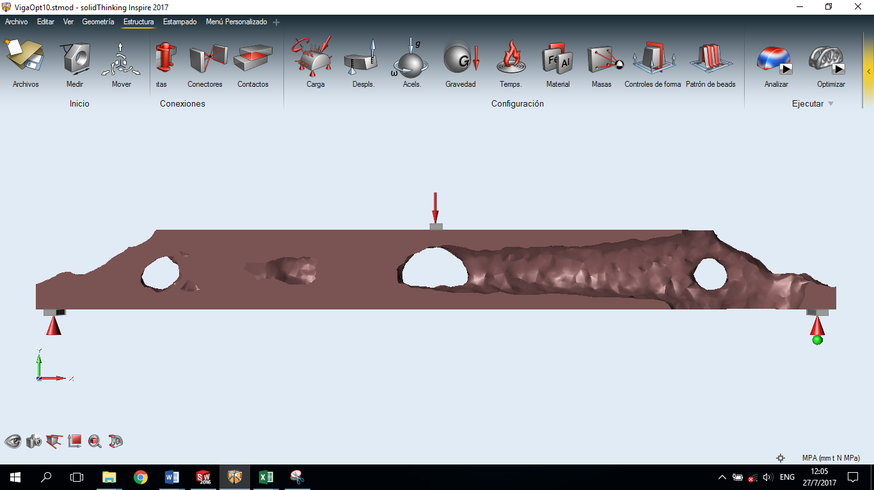
Optimización topológica usando el software Inspire 9.5
Exportar el sólido del elemento
Módulo de elasticidad
Coeficiente de poisson
Densidad
Esfuerzo último
Máxima rigidez
% de masa del elemento
Restricciones de frecuencia y espesor

Slide 15
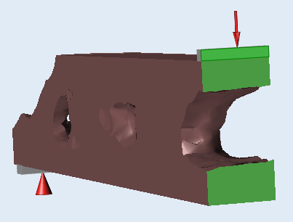
Los geometrías optimizadas generadas por el software Inspire 9,5 son las mismas para los materiales ABS y PLA.
Viga rectangular a flexión
100% de masa
50% de masa

Slide 16
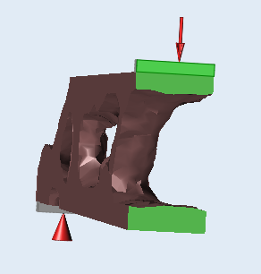
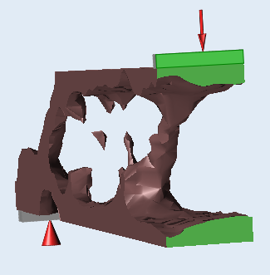
30% de masa
20% de masa

Slide 17
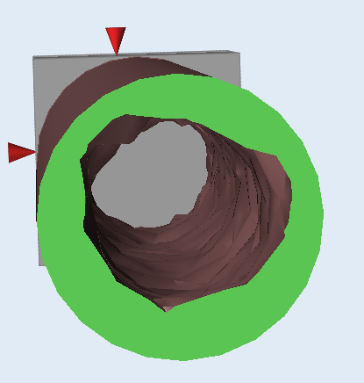
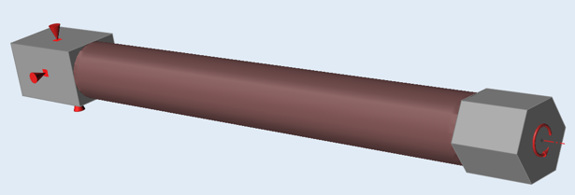
Cilindro a torsión
100% de masa
50% de masa

Slide 18
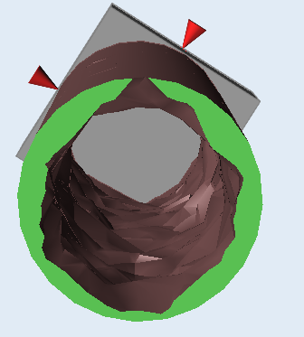
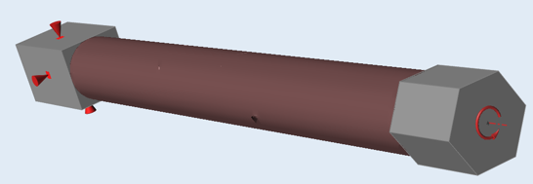
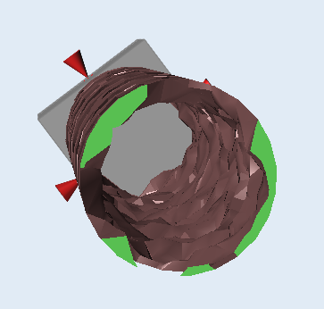
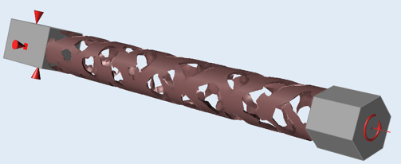
30% de masa
20% de masa

Slide 19
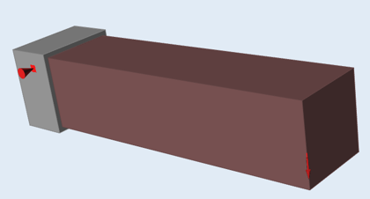
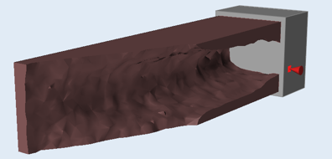
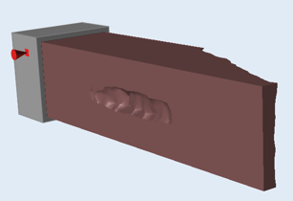
Prisma cuadrado a flexo torsión
100% de masa
50% de masa

Slide 20
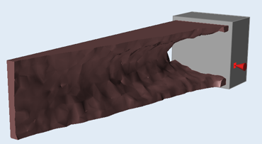
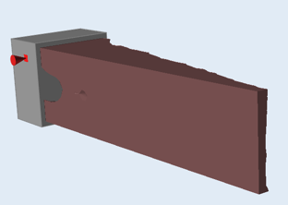
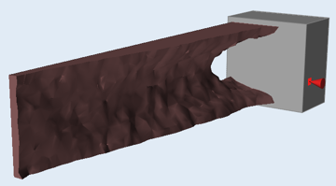
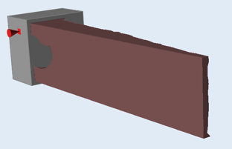
30% de masa
20% de masa

Slide 21
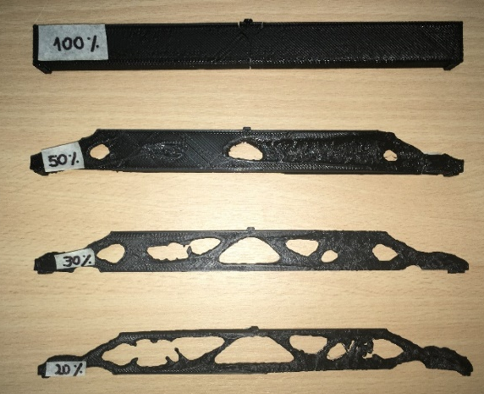
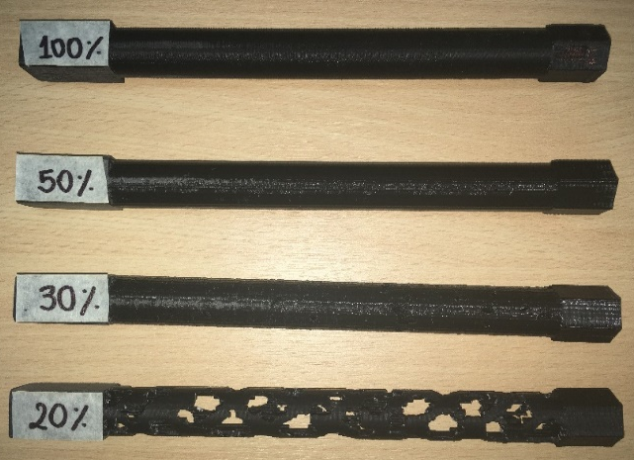
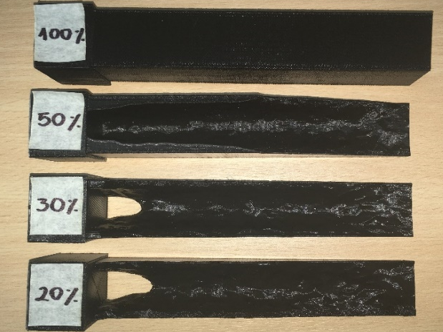
Construcción de prototipos optimizados
Fueron impresas 14 piezas con el material ABS y 14 piezas con el material PLA.
Todas las piezas fabricadas fueron impresas con la misma dirección de las fibras y al 100% de relleno para realizar los análisis considerando un comportamiento isotrópico.

Slide 22
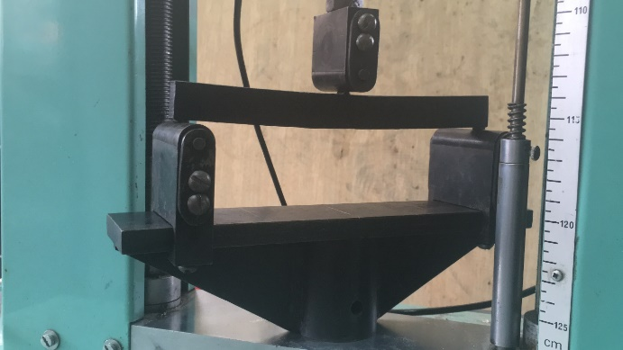
Ensayos Mecánicos
Ensayo de flexión en vigas
Se utilizó la máquina de ensayos universal MTS, capacidad de 5 KN
El ensayo se realizó a la viga con 100% de masa y a las vigas optimizadas topológicamente con el 50%, 30% y 20% de masa.
Los resultados obtenidos fueron de fuerza en Newton y deflexión en milímetros.

Slide 23
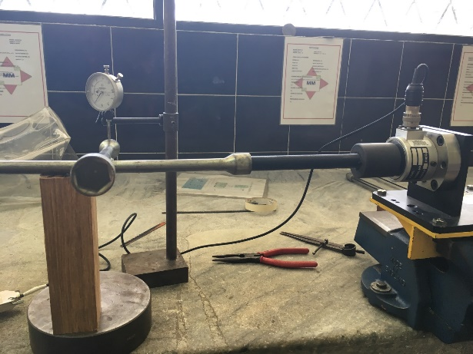
Ensayo de torsión
El dado rectangular se colocó en el medidor de torque, mientras que el dado hexagonal se colocó en una llave para ajustar tuercas de automóviles
La aplicación del torque con la llave para ajustar tuercas permite que se aplique una torsión pura en el cilindro.
En el extremo de la llave se colocó un comparador de reloj para saber el desplazamiento que tuvo el elemento.

Slide 24
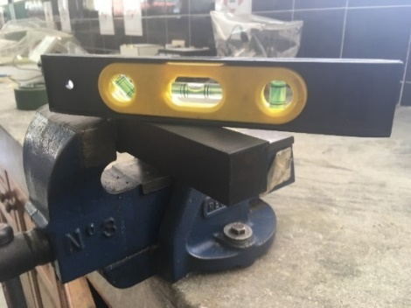
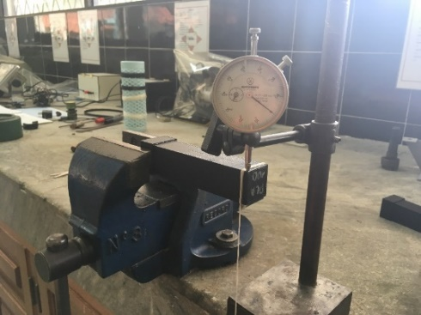
Ensayo de flexo torsión
El dado rectangular se colocó en la entenalla, el cual se comporta como una sujeción de empotramiento.
Se usó un nivel para que el prisma se encuentre completamente recto
En un extremo del prisma se colocó una carga de 2,5 y 5 [Kg].
Se colocó un comparador de reloj en el extremo donde se aplicó las cargas.

Slide 25
Análisis de resultados
Viga rectangular a flexión
Análisis de pesos
Análisis de pesos
Material | ABS
Porcentaje de masa [%] | Peso [g] | Relación de pesos | Error Porcentual [%]
100 | 41,35 | 100,00 | 0,00
50 | 22,14 | 53,54 | 7,09
30 | 12,85 | 31,08 | 3,59
20 | 7,96 | 19,25 | 3,75
Análisis de pesos
Material | PLA
Porcentaje de masa [%] | Peso [g] | Relación de pesos | Error Porcentual [%]
100 | 51,85 | 100,00 | 0,00
50 | 27,41 | 52,86 | 5,73
30 | 16,44 | 31,71 | 5,69
20 | 10,28 | 19,83 | 0,87

Slide 26
Análisis de esfuerzos

Slide 27
Análisis de deformaciones unitarias

Slide 28
Análisis de deflexiones
Porcentaje de masa [%] | Deflexión ABS Simulación [mm] | Deflexión ABS Ensayos [mm] | Error Porcentual [%]
100 | 6,02 | 6,81 | 13,12
50 | 8,13 | 6,19 | 23,86
30 | 2,87 | 2,84 | 1,05
20 | 1,99 | 1,36 | 31,66
Porcentaje de masa [%] | Deflexión PLA Simulación [mm] | Deflexión PLA Ensayos [mm] | Error Porcentual [%]
100 | 3,25 | 3,91 | 20,31
50 | 4,26 | 5,91 | 38,73
30 | 2,21 | 5,73 | 61,43
20 | 1,51 | 2,45 | 62,25
Elementos pequeños y tener valores de deflexión pequeños va a generar errores grandes.
Existe una pequeña variación en el módulo de elasticidad
Errores de impresión
Errores de lectura de datos

Slide 29
Cilindro a torsión
Análisis de pesos
Análisis de pesos
Material | ABS
Peso Dado Rectangular [g] | 11,19
Peso Dado Hexagonal [g] | 5,94
Porcentaje de masa [%] | Peso [g] | Peso Real [g] | Relación de pesos | Error Porcentual [%]
100 | 61,31 | 44,18 | 100,00 | 0,00
30 | 37,47 | 20,34 | 46,04 | 53,46
20 | 26,23 | 9,10 | 20,60 | 2,99
Análisis de pesos
Material | PLA
Peso Dado Rectangular [g] | 13,96
Peso Dado Hexagonal [g] | 7,41
Porcentaje de masa [%] | Peso [g] | Peso Real [g] | Relación de pesos | Error Porcentual [%]
100 | 76,01 | 54,64 | 100,00 | 0,00
30 | 40,32 | 18,95 | 34,68 | 15,61
20 | 33,04 | 11,67 | 21,36 | 6,79

Slide 30
Análisis de esfuerzos cortantes

Slide 31
Análisis de ángulos de torsión
Angulo de Torsión [Grados]
ABS
Porcentaje de masa [%] | Simulación | Ensayos | Error Porcentual [%]
100 | 3,75 | 4,69 | 25,07
50 | 4,82 | 4,14 | -14,11
30 | 6,44 | 6,90 | 7,14
20 | - | - | ­-
Angulo de Torsión [Grados]
PLA
Porcentaje de masa [%] | Simulación | Ensayos | Error Porcentual [%]
100 | 2,02 | 2,16 | 6,93
50 | 2,61 | 2,35 | -9,96
30 | 4,64 | 4,37 | -5,82
20 | - | 6,30- 7,82 | ­-
Existe una pequeña variación en el módulo de elasticidad
Errores de impresión
Errores de lectura de datos

Slide 32
Prisma cuadrado a flexo torsión
Análisis de pesos
Análisis de pesos
Material | ABS
Peso Dado Rectangular [g] | 23,12
Porcentaje de masa [%] | Peso [g] | Peso Real [g] | Relación de pesos | Error Porcentual [%]
100 | 133,23 | 110,11 | 100,00 | 0,00
50 | 80,96 | 57,84 | 52,53 | 5,06
30 | 57,73 | 34,61 | 31,43 | 4,77
20 | 45,57 | 22,45 | 20,39 | 1,94
Análisis de pesos
Material | PLA
Peso Dado Rectangular [g] | 28,84
Porcentaje de masa [%] | Peso [g] | Peso Real [g] | Relación de pesos | Error Porcentual [%]
100 | 165,14 | 136,3 | 100,00 | 0,00
50 | 100,99 | 72,15 | 52,93 | 5,87
30 | 72,13 | 43,29 | 31,76 | 5,87
20 | 57,75 | 28,91 | 21,21 | 6,05

Slide 33
Análisis de esfuerzos

Slide 34
Análisis de deformaciones unitarias

Slide 35
Análisis de deflexiones
Desplazamientos [mm]
ABS
Porcentaje de masa [%] | Simulación | Ensayos | Error Porcentual [%]
100 | 0,36 | 0,37 | 1,65
50 | 0,45 | 0,47 | 4,44
30 | 0,66 | 0,67 | 2,21
20 | 0,96 | 0,94 | -2,08
Desplazamientos [mm]
PLA
Porcentaje de masa [%] | Simulación | Ensayos | Error Porcentual [%]
100 | 0,20 | 0,23 | 15,58
50 | 0,27 | 0,28 | 2,94
30 | 0,38 | 0,37 | -2,89
20 | 0,49 | 0,48 | -2,44
Existe una pequeña variación en el módulo de elasticidad
Errores de impresión
Errores de lectura de datos

Slide 36
Conclusiones
La optimización topológica es de gran ayuda al momento de realizar el diseño de un elemento de cualquier tipo de material ya que se puede optimizar el peso del elemento, su geometría y el costo del mismo.
Se observó que el análisis de optimización topológica no depende del material ni del tipo de cargas que se estén aplicando, solamente depende del tipo de apoyos que tenga el elemento, del porcentaje de masa con que se vaya a trabajar y de las restricciones de espesor.
Se observó que el programa Inspire 9.5 realiza la optimización topológica buscando la máxima rigidez con diferentes porcentajes de masa y con la máxima inercia posible en el elemento. El programa busca dejar el mismo esfuerzo en todo el elemento.

Slide 37
Se obtuvo mediante las simulaciones realizadas que los esfuerzos solamente dependen de la fuerza que se le está aplicando y de las características geométricas que tenga el elemento mas no del material y el coeficiente de poisson.
Se observó con los diagramas de esfuerzo, esfuerzo cortante y deformación unitaria que se puede realizar elementos optimizados topológicamente desde el 45% de masa en adelante.
Se obtuvo en los ensayos realizados de flexión, torsión y flexo torsión que los datos medidos son parecidos con los resultados obtenidos en las simulaciones realizadas en el programa CAD. Los errores porcentuales generados se deben a diferentes factores como: por ser elementos pequeños y tener valores de deflexión pequeños los errores van a ser bastantes grandes, existe una pequeña variación del módulo de elasticidad en cada una de las piezas, las dimensiones de impresión no son totalmente exactas con las simuladas y existen errores de lectura de datos ya que la toma de los mismos al momento de realizar los ensayos fue manual.

Slide 38
Recomendaciones
Realizar la corrida de la optimización topológica en el programa Inspire 9.5 con diferentes valores de factor de seguridad y con diferentes restricciones de frecuencia.
Aplicar la optimización topológica con la mayor rigidez y con diferentes porcentajes de masa en elementos construidos en acero.
Realizar investigaciones usando sólidos de diferentes formas y tamaños como por ejemplo la carcasa de una máquina, la hélice de una bomba hidráulica, el bloque de un motor, entre otros.
Realizar un programa de elementos finitos para computador del análisis de optimización topológica.

